Slide 1
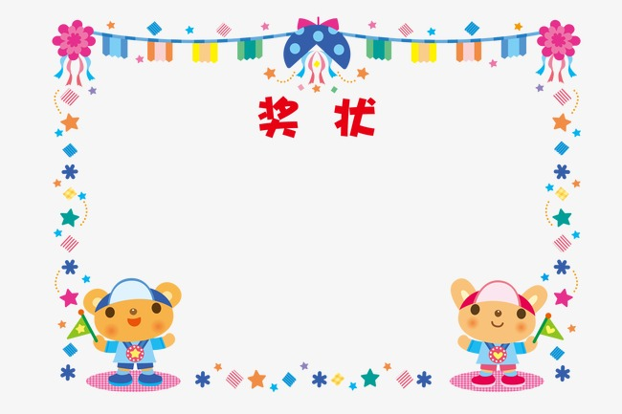
同学：
在华附大运学校2020年2月份“停课不停学”第一周语文学习中，表现优异，被评为
语文小标兵
特发此状，以资鼓励！
华附大运学校一（1）班
2020年2月23日
xxx

Slide 2
同学：
在华附大运学校2020年2月份“停课不停学”第一周语文学习中，表现优异，被评为
语文小标兵
特发此状，以资鼓励！
华附大运学校一（1）班
2020年2月23日
xxx

Slide 3
同学：
在华附大运学校2020年2月份“停课不停学”第一周语文学习中，表现优异，被评为
语文小标兵
特发此状，以资鼓励！
华附大运学校一（1）班
2020年2月23日
xxx

Slide 4
同学：
在华附大运学校2020年2月份“停课不停学”第一周语文学习中，表现优异，被评为
语文小标兵
特发此状，以资鼓励！
华附大运学校一（1）班
2020年2月23日
xxx

Slide 5
同学：
在华附大运学校2020年2月份“停课不停学”第一周语文学习中，表现优异，被评为
语文小标兵
特发此状，以资鼓励！
华附大运学校一（1）班
2020年2月23日
xxx

Slide 6
同学：
在华附大运学校2020年2月份“停课不停学”第一周语文学习中，表现优异，被评为
语文小标兵
特发此状，以资鼓励！
华附大运学校一（1）班
2020年2月23日
xxx

Slide 7
同学：
在华附大运学校2020年2月份“停课不停学”第一周语文学习中，表现优异，被评为
语文小标兵
特发此状，以资鼓励！
华附大运学校一（1）班
2020年2月23日
xxx

Slide 8
同学：
在华附大运学校2020年2月份“停课不停学”第一周语文学习中，表现优异，被评为
语文小标兵
特发此状，以资鼓励！
华附大运学校一（1）班
2020年2月23日
xxx

Slide 9
同学：
在华附大运学校2020年2月份“停课不停学”第一周语文学习中，表现优异，被评为
语文小标兵
特发此状，以资鼓励！
华附大运学校一（1）班
2020年2月23日
xxx

Slide 10
同学：
在华附大运学校2020年2月份“停课不停学”第一周语文学习中，表现优异，被评为
语文小标兵
特发此状，以资鼓励！
华附大运学校一（1）班
2020年2月23日
xxx

Slide 11
同学：
在华附大运学校2020年2月份“停课不停学”第一周语文学习中，表现优异，被评为
语文小标兵
特发此状，以资鼓励！
华附大运学校一（1）班
2020年2月23日
xxx

Slide 12
同学：
在华附大运学校2020年2月份“停课不停学”第一周语文学习中，表现优异，被评为
语文小标兵
特发此状，以资鼓励！
华附大运学校一（1）班
2020年2月23日
xxx

Slide 13
同学：
在华附大运学校2020年2月份“停课不停学”第一周语文学习中，表现优异，被评为
语文小标兵
特发此状，以资鼓励！
华附大运学校一（1）班
2020年2月23日
xxx

Slide 14
同学：
在华附大运学校2020年2月份“停课不停学”第一周语文学习中，表现优异，被评为
语文小标兵
特发此状，以资鼓励！
华附大运学校一（1）班
2020年2月23日
xxx

Slide 15
同学：
在华附大运学校2020年2月份“停课不停学”第一周语文学习中，表现优异，被评为
语文小标兵
特发此状，以资鼓励！
华附大运学校一（1）班
2020年2月23日
xxx

Slide 16
同学：
在华附大运学校2020年2月份“停课不停学”第一周语文学习中，表现优异，被评为
语文小标兵
特发此状，以资鼓励！
华附大运学校一（1）班
2020年2月23日
xxx

Slide 17
同学：
在华附大运学校2020年2月份“停课不停学”第一周语文学习中，表现优异，被评为
语文小标兵
特发此状，以资鼓励！
华附大运学校一（1）班
2020年2月23日
xxx

Slide 18
同学：
在华附大运学校2020年2月份“停课不停学”第一周语文学习中，表现优异，被评为
语文小标兵
特发此状，以资鼓励！
华附大运学校一（1）班
2020年2月23日
xxx

Slide 19
同学：
在华附大运学校2020年2月份“停课不停学”第一周语文学习中，表现优异，被评为
语文小标兵
特发此状，以资鼓励！
华附大运学校一（1）班
2020年2月23日
xxx

Slide 20
同学：
在华附大运学校2020年2月份“停课不停学”第一周语文学习中，表现优异，被评为
语文小标兵
特发此状，以资鼓励！
华附大运学校一（1）班
2020年2月23日
xxx

Slide 21
同学：
在华附大运学校2020年2月份“停课不停学”第一周语文学习中，表现优异，被评为
语文小标兵
特发此状，以资鼓励！
华附大运学校一（1）班
2020年2月23日
xxx

Slide 22
同学：
在华附大运学校2020年2月份“停课不停学”第一周语文学习中，表现优异，被评为
语文小标兵
特发此状，以资鼓励！
华附大运学校一（1）班
2020年2月23日
xxx

